Slide 1
«Ж.Тәшенов атындағы орта мектеп» КММ
Әлеуметтік педагог: Абенова Макпал Мусиновна
2020-2021 оқу жылы

Slide 2
Әлеуметтік педагогтің жұмысының мақсаты: мектеп оқушыларымен, ата-аналармен әлеуметтік педагогикалық жұмыстар жүргізу және аз қамтамасыз етілген отбасы балаларын, көп балалы отбасы балаларын, жартылай жетім және оралман оқушылармен әлеуметтік қолдау жұмыстарын жүргізу, сонымен қатар тәртібінде ауытқушылығы бар және қиын, құқықбұзуға бейім балалармен әлеуметтік-психологиялық және құқықтық жұмыстарды ұйымдастыру, отбасы мен мектеп арасындағы ынтымақтастықты нығайту.

Slide 5
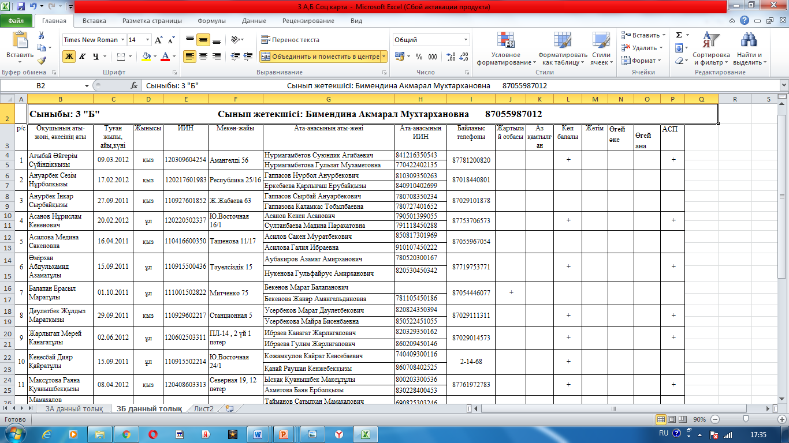
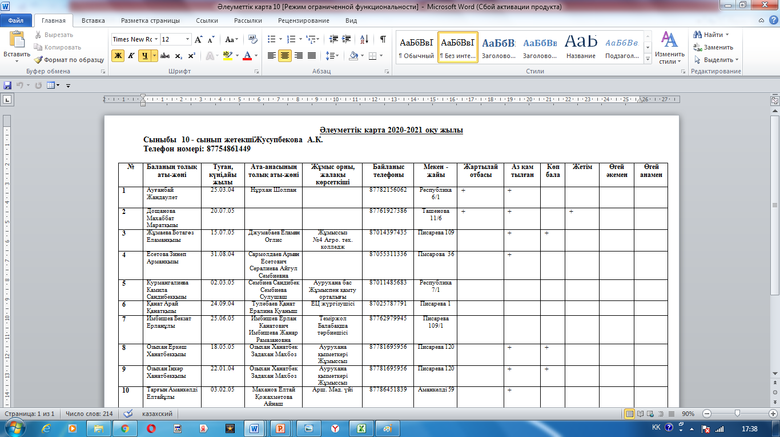
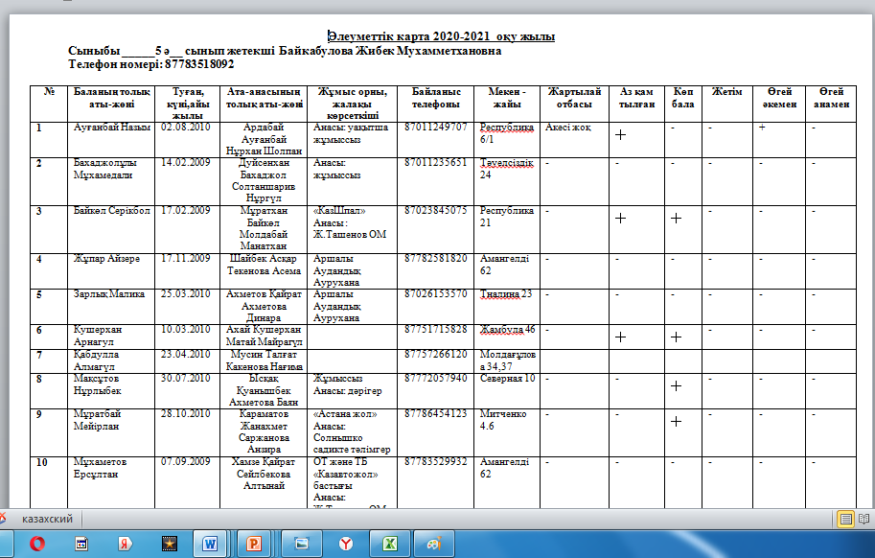

Slide 6
мектеп әлеуметтік паспорты
І-жартыжылдық
Оқушы саны | 369
Қыз бала | 184
Ұл бала | 185
Отбасы құрамы
Көп балалы отбасында тәрбиеленетін оқушы саны | 111
Аз қамтылған отбасында тәрбиеленетін оқушы саны АӘК алатын | 58 33
Жартылай отбасында тәрбиеленетін оқушы саны | 33
Өгей әкемен тұратын отбасында тәрбиеленетін оқушы саны | 2
Өгей анамен тұратын отбасында тәрбиеленетін оқушы саны | 1
Сенім хатпен тұратын оқушылар | 5
Жетім (тұл жетім) | 2
ОБПР (қамқорлықта) | 3
Құқықбұзушылықтың алдын алу
Мектепшілік есепте тұратын оқушы саны | 1
Тәуекел топта есепте тұратын оқушы саны | 0
Жағдайсыз отбасы | 1
Оқушы денсаулығы
Оқушылардың денсаулығына байланысты үйде оқитын оқушы | 0
Денсаулығында әртүрлі диагнозы бар оқушылар (1-11) Шағын орталық Жалпы | 11 2
 | 13
Мүгедектік туралы анықтамасы бар оқушы | 3

Slide 7
“Мектепке жол” акциясы
Жалпыға міндетті оқу қоры
Отбасы – 32
Оқушы саны – 102
2 244 000 теңге
АӘК – 14 отбасы, бала саны – 33,
қамқоршы – 2, жетім – 5
Аз қамтылған отбасы - 66
ИП «Ақ ниет»
20 000 теңге (мектеп сумкасы, оқу құралы)
Бекбаулова Бағжан, Бекбаулова Балжан
ИП «Енсебаев» Енсебаев Алмас Айткалиевич
10 000 теңге
9 «Ә» сынып ата – аналары, 25 000 теңге
Дощанова Махаббат, Дощанова Томирис,Дощанова Наргиз

Slide 8
Қазақстан Республикасы Үкіметінің
2008 жылғы 25 қаңтардағы N 64 Қаулысы.
Мемлекеттік білім беру мекемелерінің мемлекеттік атаулы әлеуметтік көмек алуға құқығы бар отбасылардан, сондай-ақ мемлекеттік атаулы әлеуметтік көмек алмайтын, жан басына шаққандағы табысы ең төменгі күнкөріс деңгейінің шамасынан төмен отбасылардан шыққан білім алушылары мен тәрбиеленушілеріне және жетім балаларға, ата-анасының қамқорлығынсыз қалып, отбасыларда тұратын балаларға, төтенше жағдайлардың салдарынан шұғыл жәрдемді талап ететін отбасылардан шыққан балаларға және өзге де санаттағы білім алушылар мен тәрбиеленушілерге қаржылай және материалдық көмек көрсетуге бөлінетін қаражатты қалыптастыру, Мемлекеттік білім беру мекемелерінің мемлекеттік атаулы әлеуметтік көмек алуға құқығы бар отбасылардан, сондай-ақ мемлекеттік атаулы әлеуметтік көмек алмайтын, жан басына шаққандағы табысы ең төменгі күнкөріс деңгейінің шамасынан төмен отбасылардан шыққан білім алушылары мен тәрбиеленушілеріне және жетім балаларға, ата-анасының қамқорлығынсыз қалып, отбасыларда тұратын балаларға, төтенше жағдайлардың салдарынан шұғыл жәрдемді талап ететін отбасылардан шыққан балаларға және өзге де санаттағы білім алушылар мен тәрбиеленушілерге қаржылай және материалдық көмек көрсету.

Slide 9
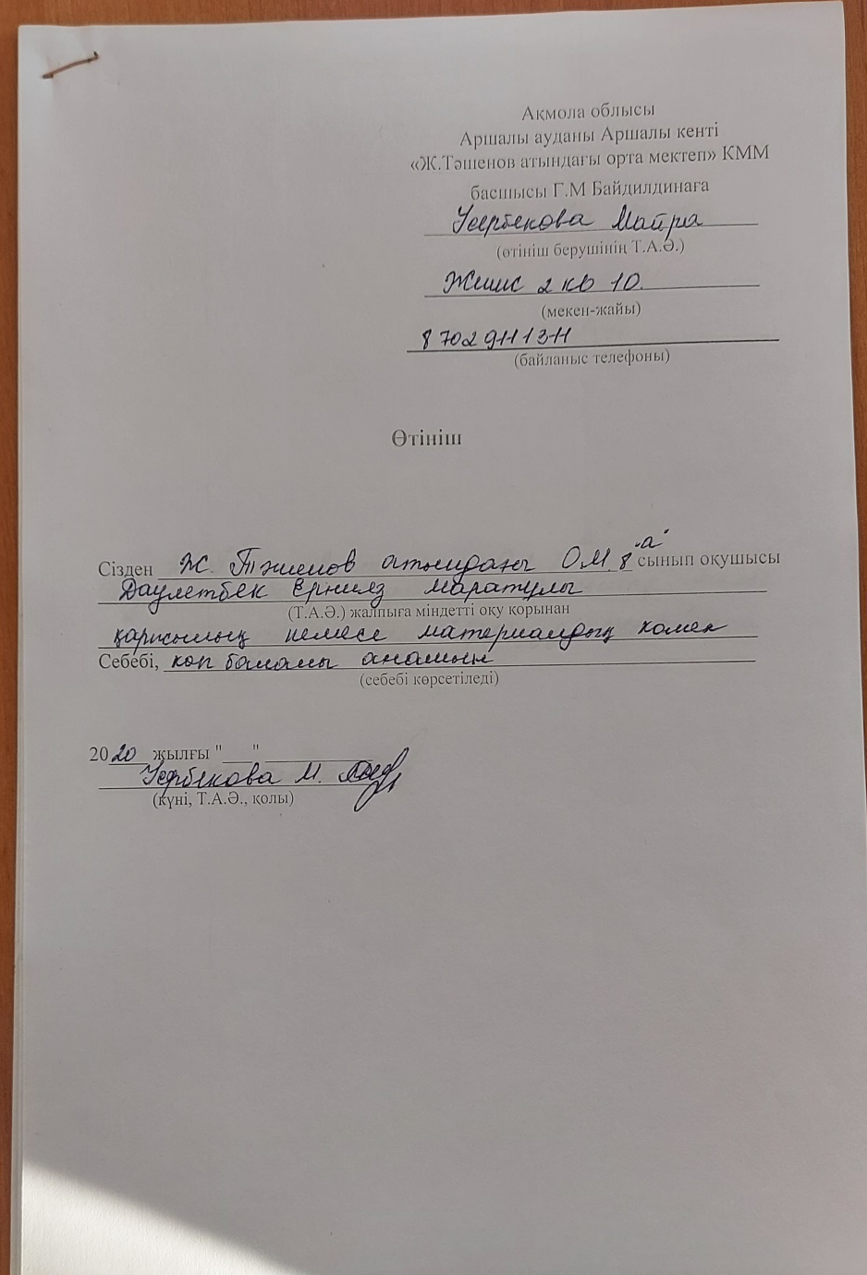
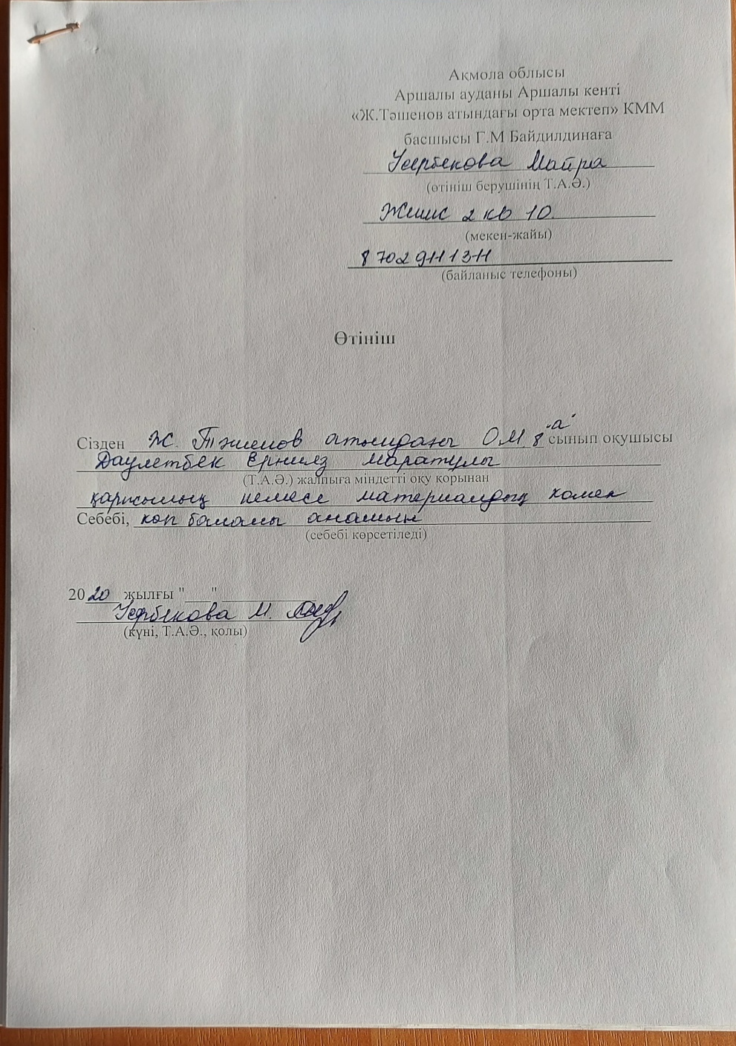

Slide 10
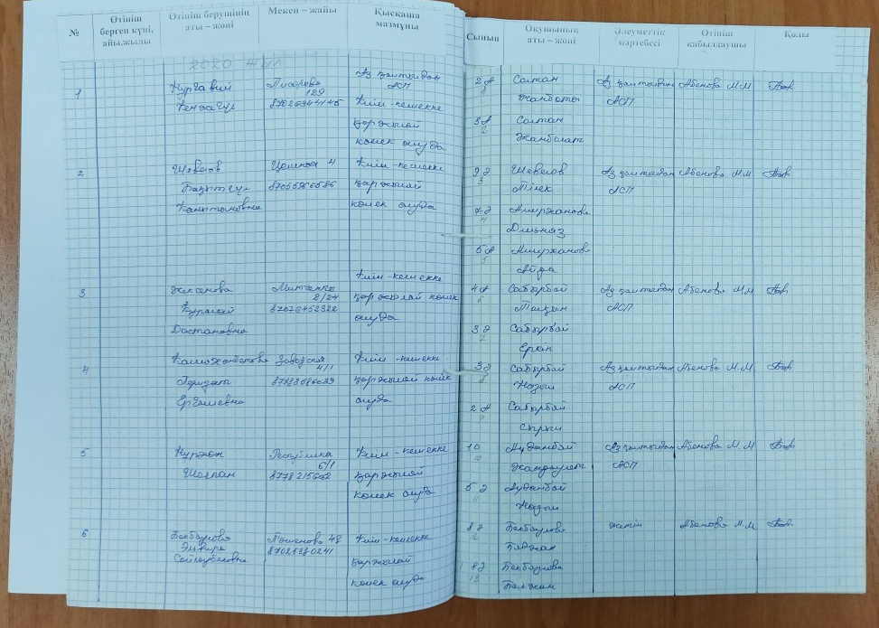
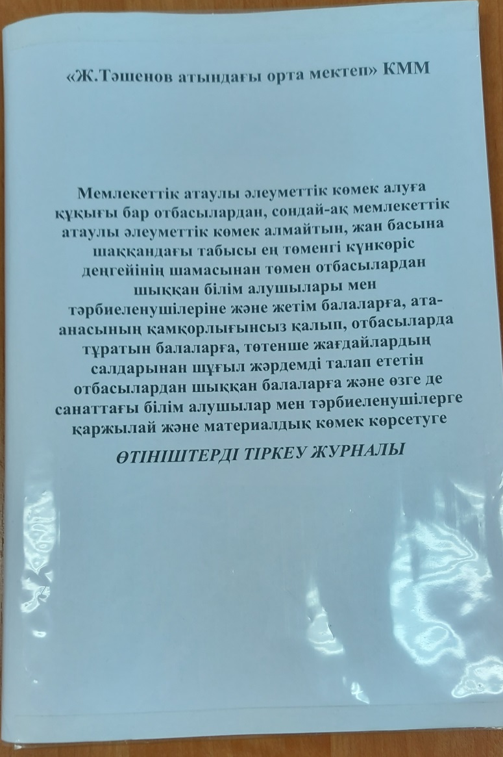
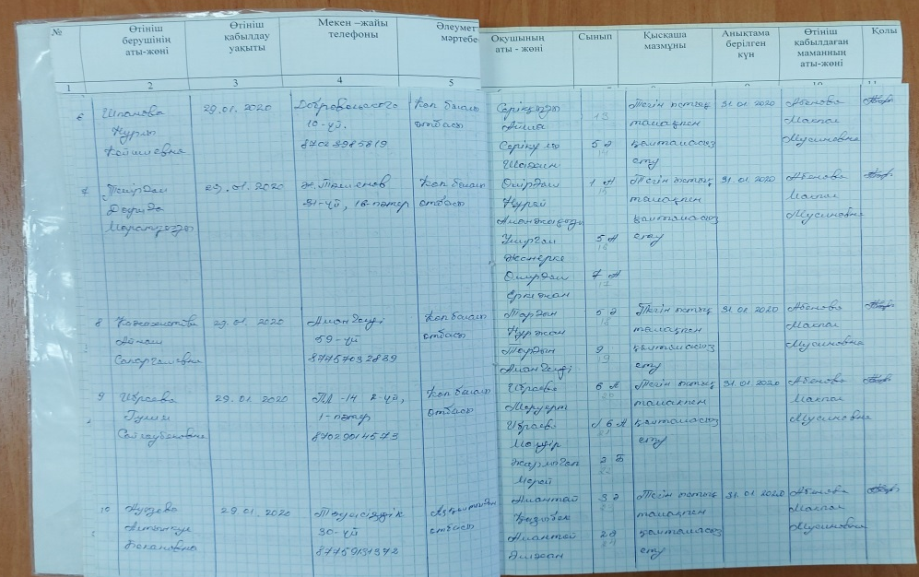

Slide 11
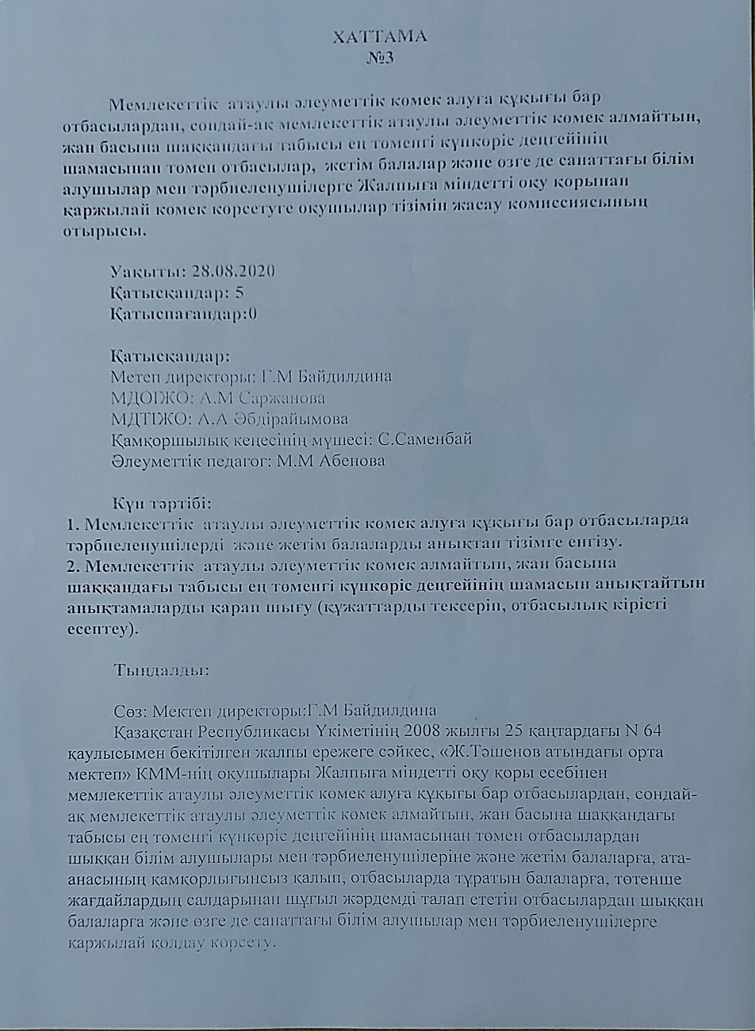
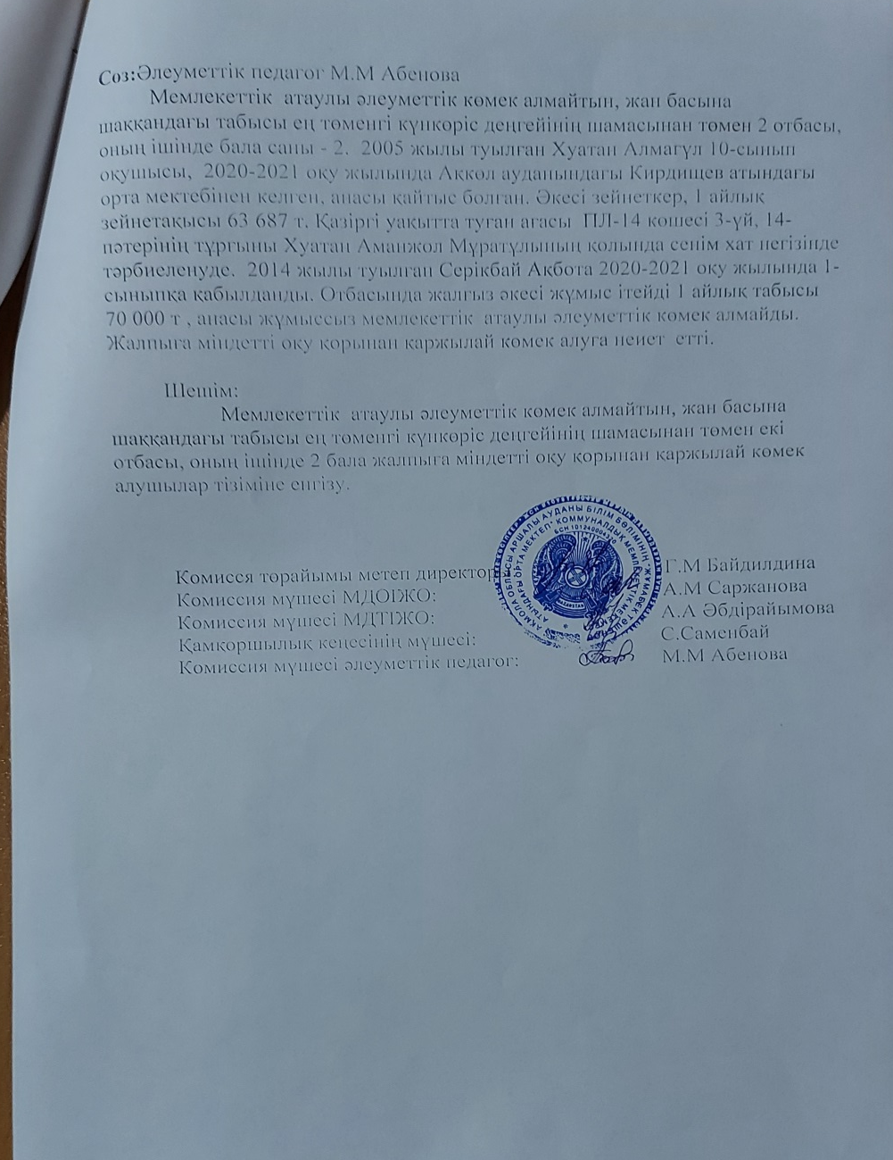

Slide 12
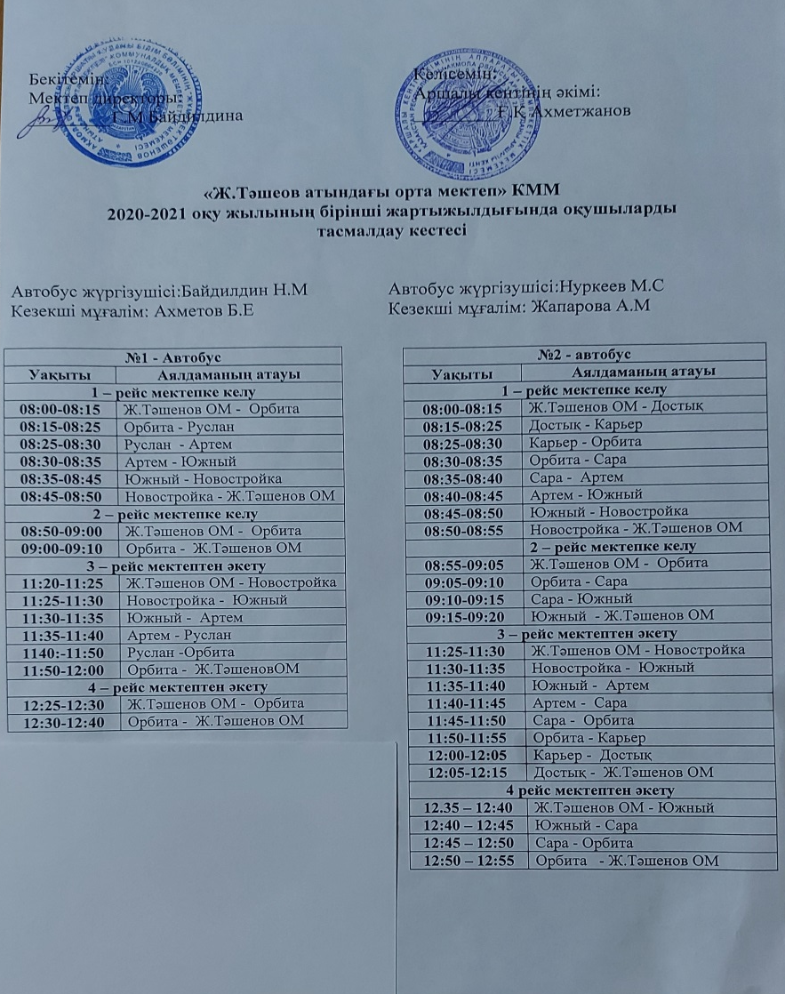
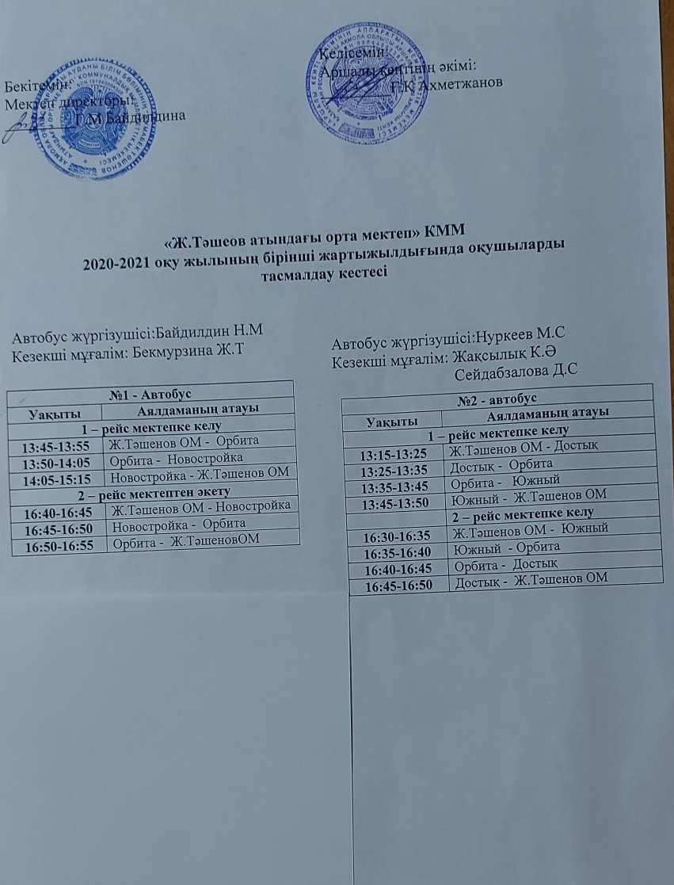
Оқушыларды автобуспен тегін тасмалдауды ұйымдастыру
2020-2021 оқу жылы

Slide 13
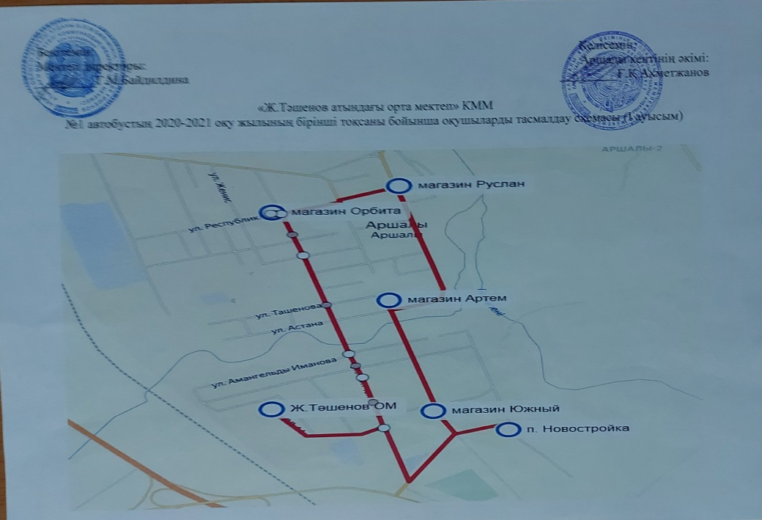
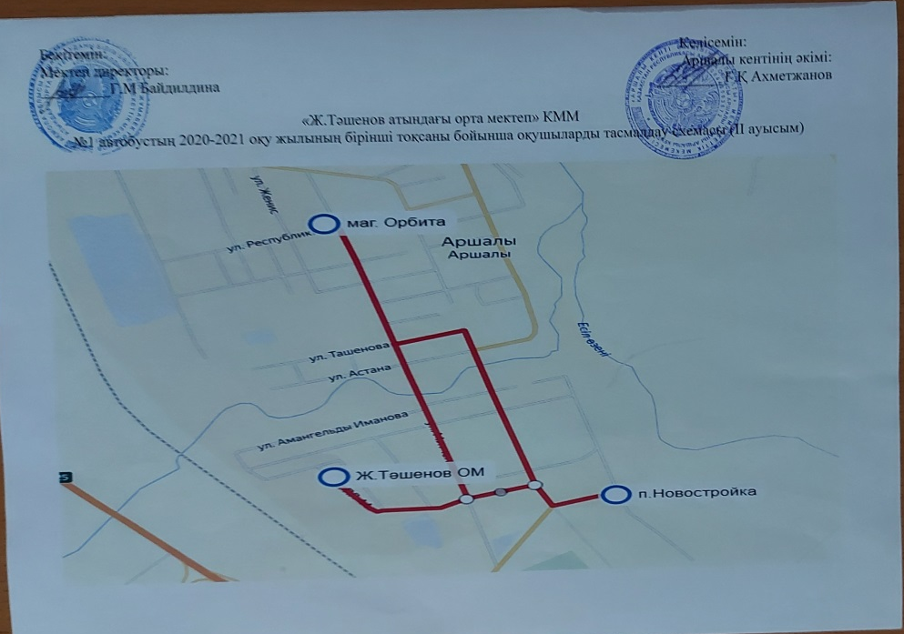
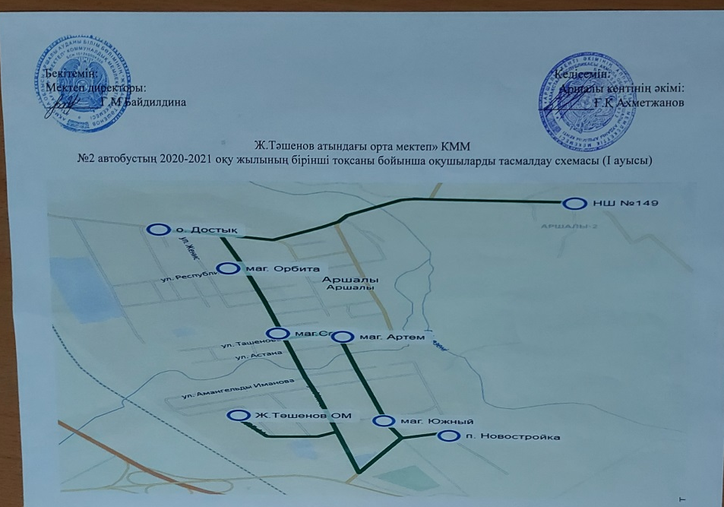
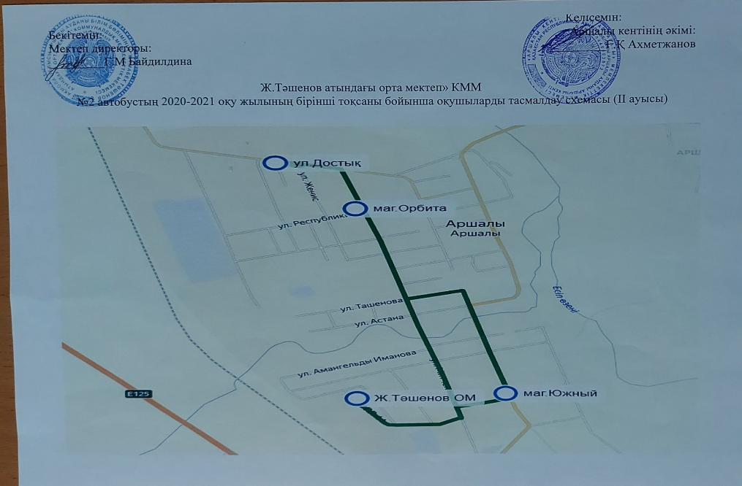

Slide 14
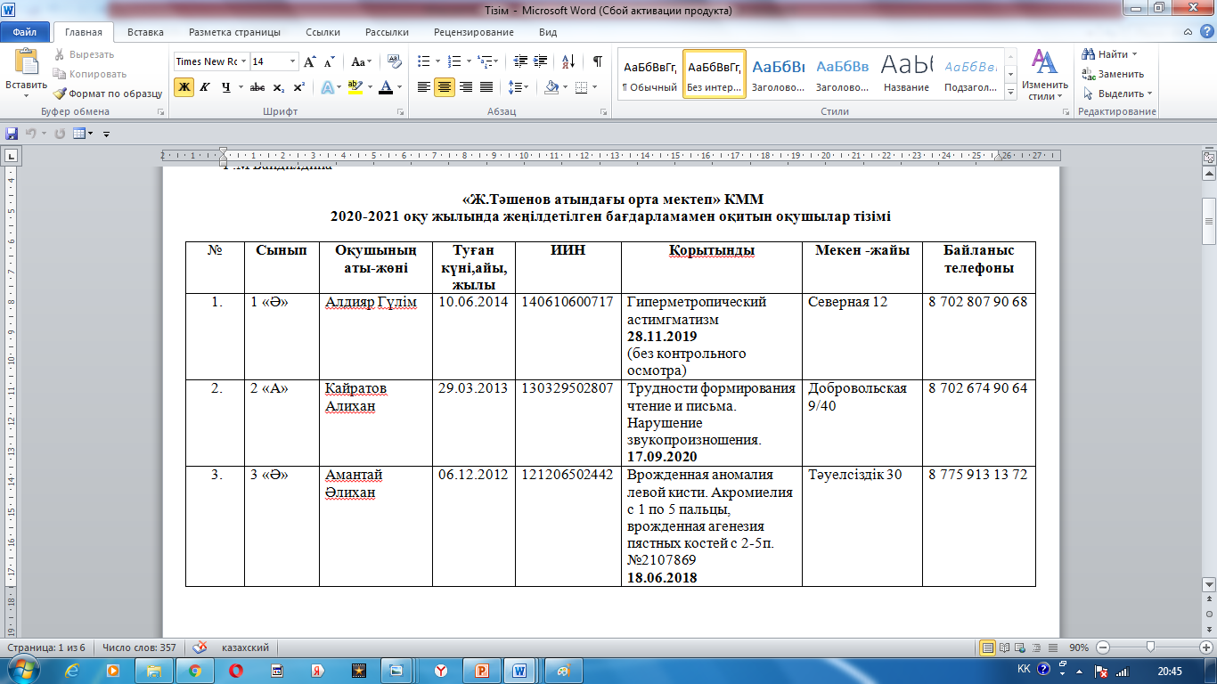

Slide 15
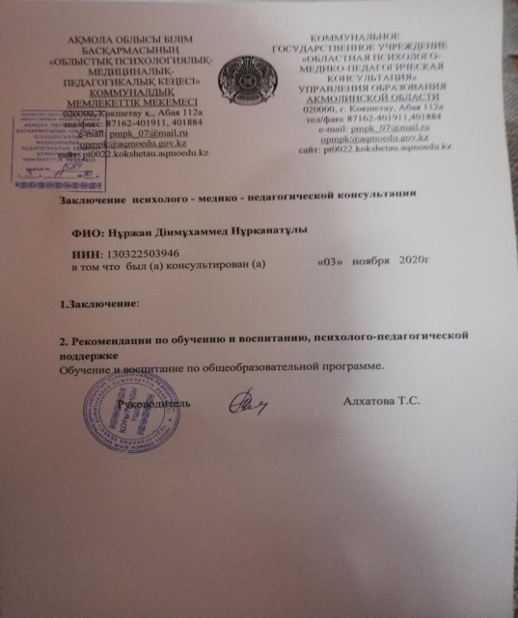
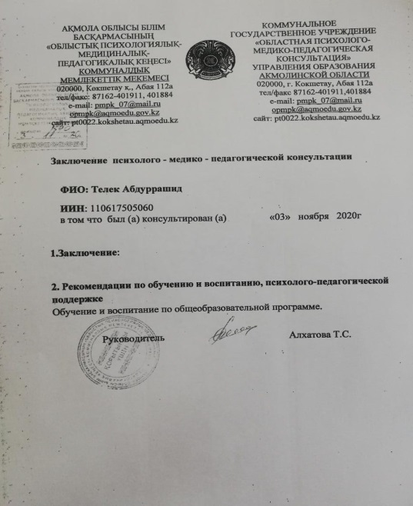
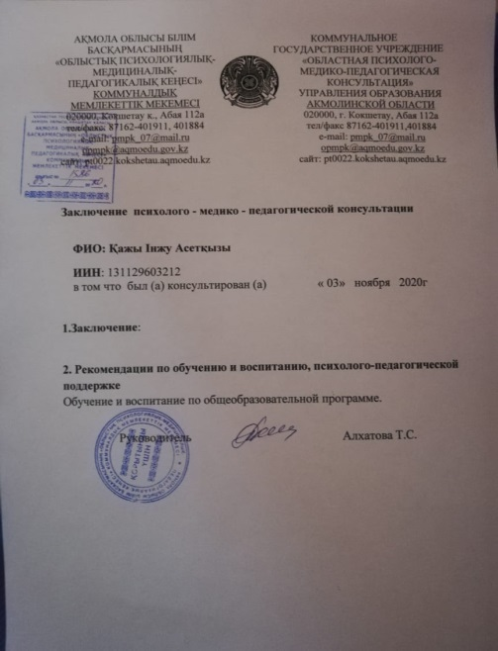
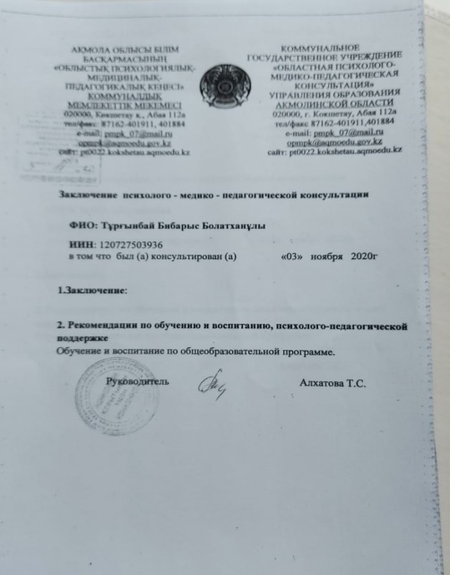

Slide 16
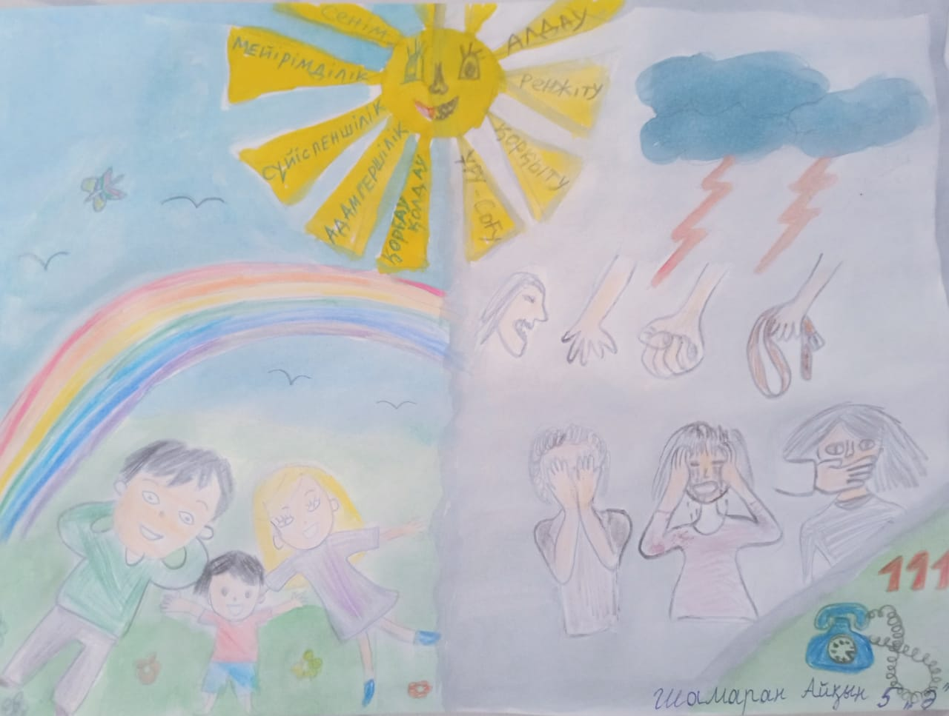
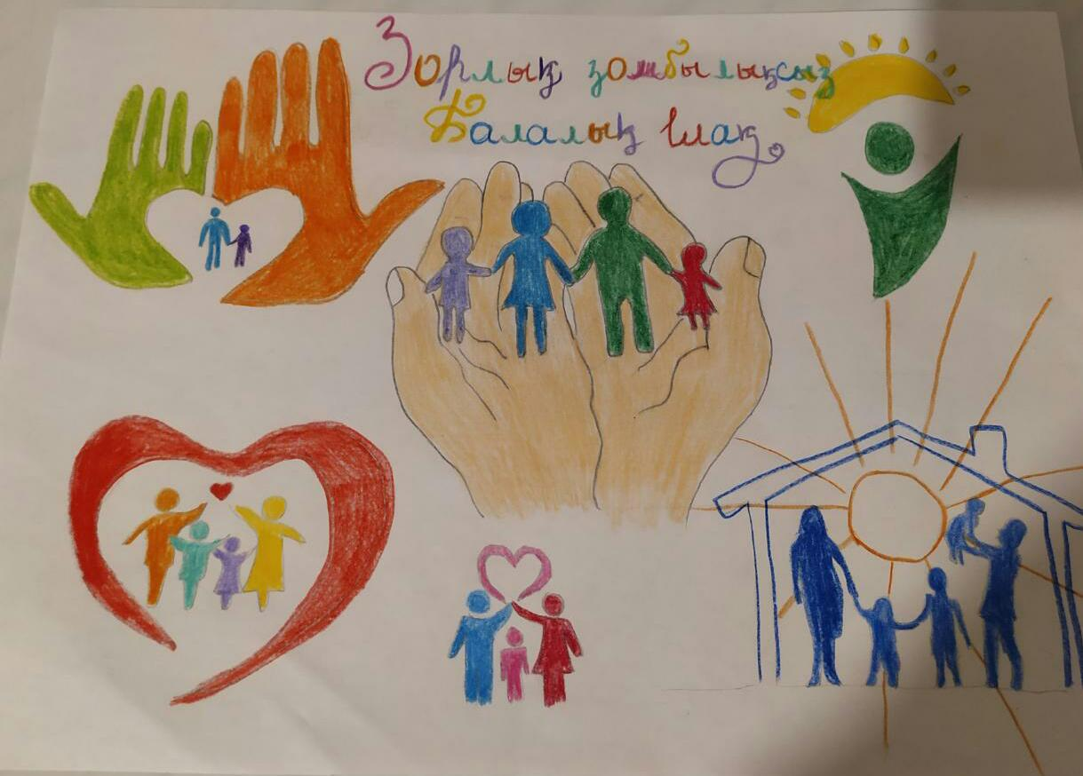
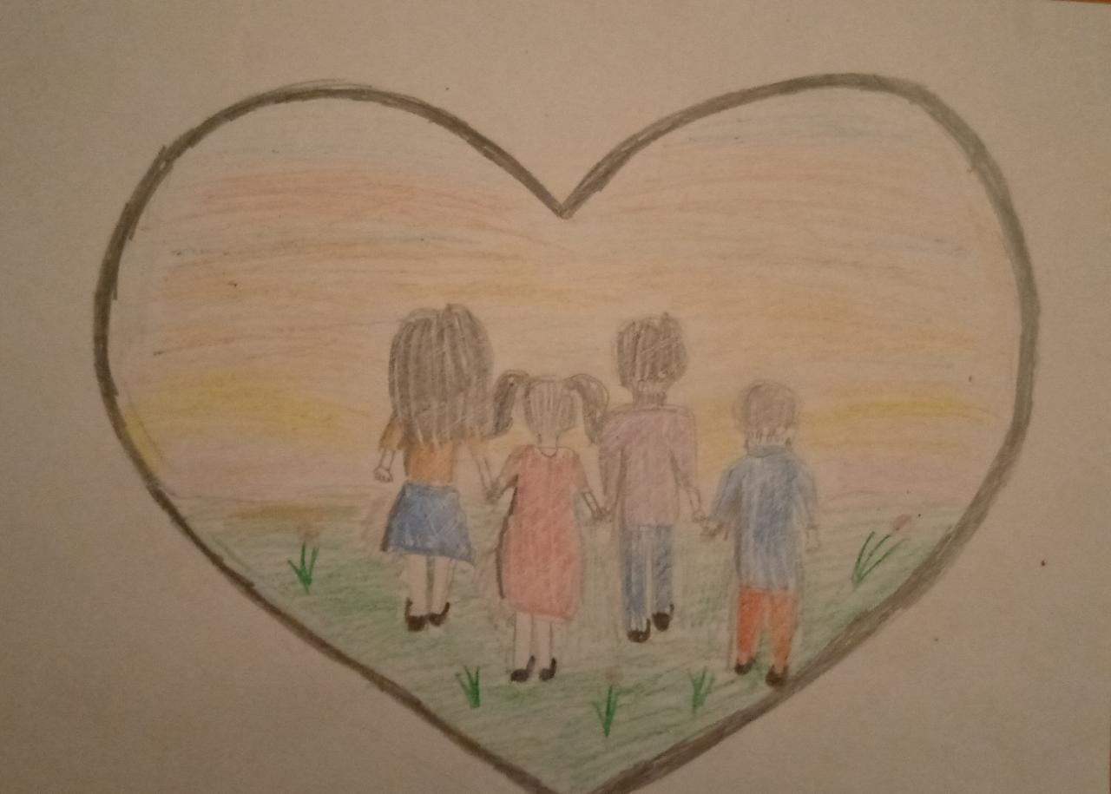

Slide 17
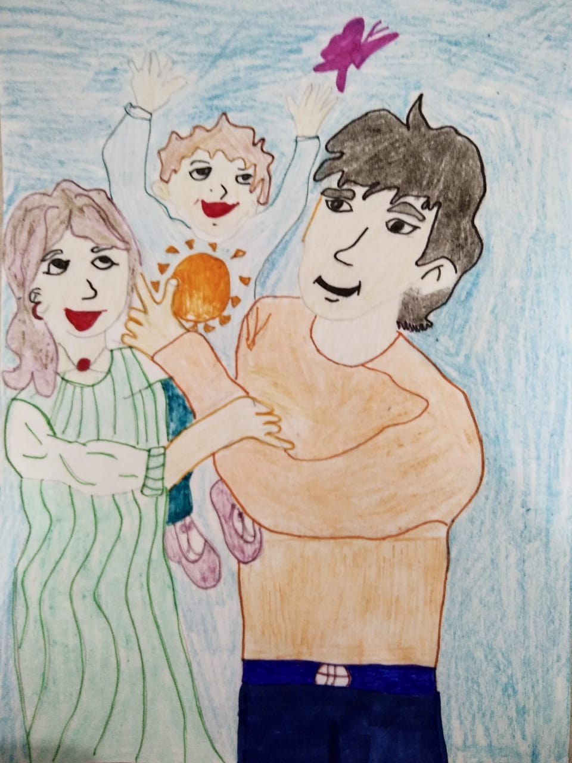
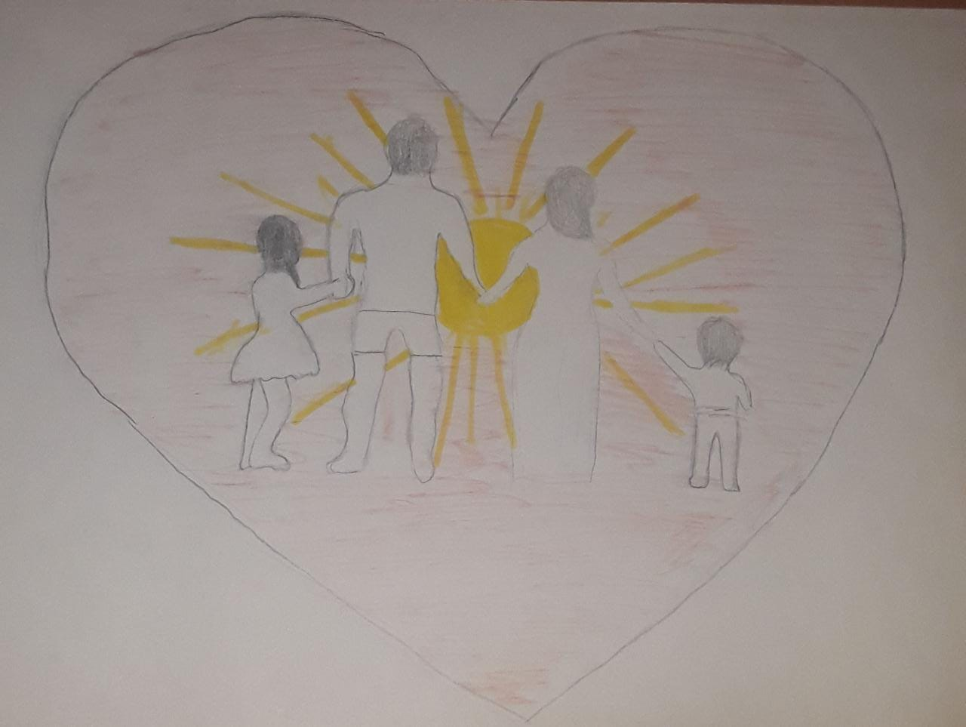
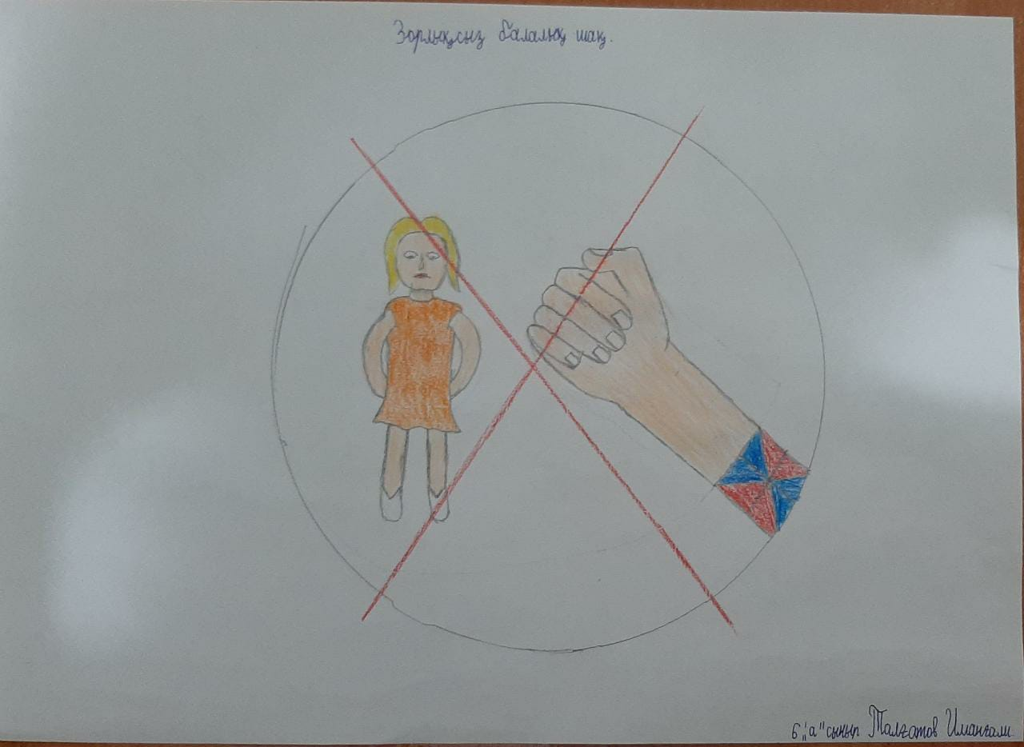
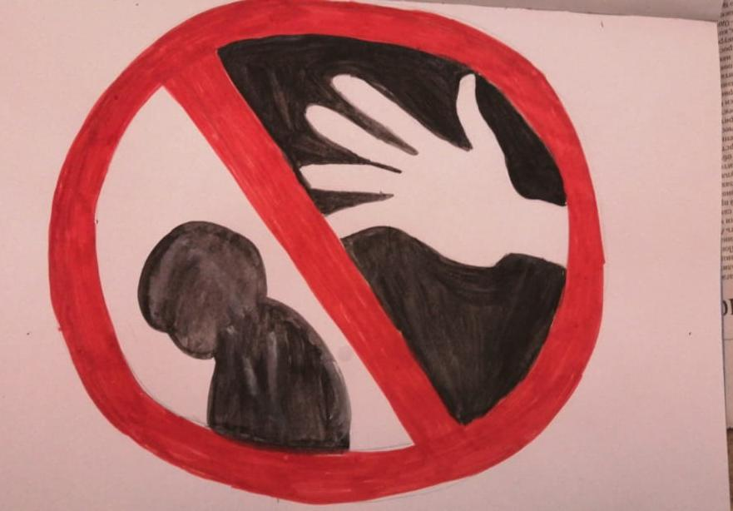

Slide 18
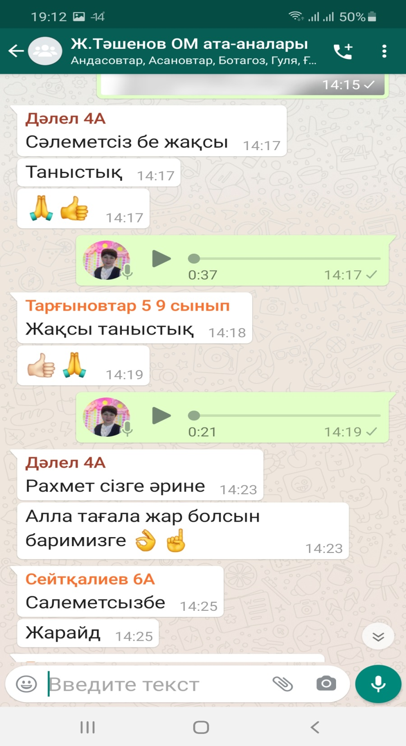
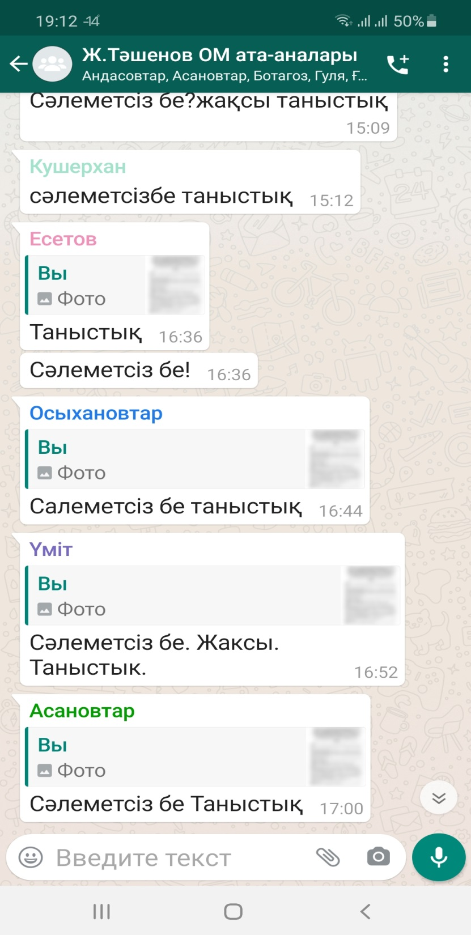

Slide 19
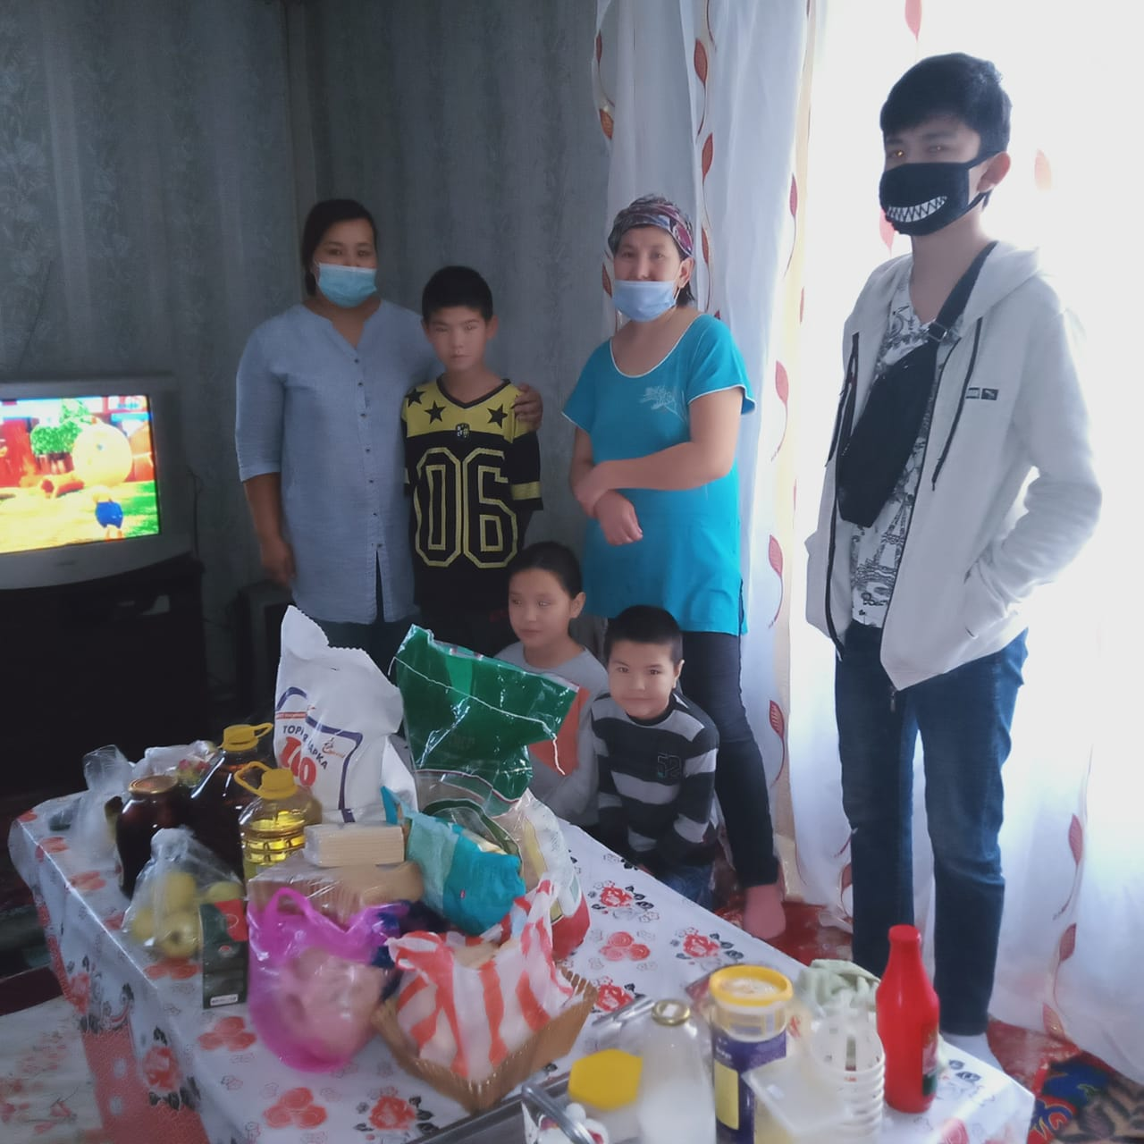
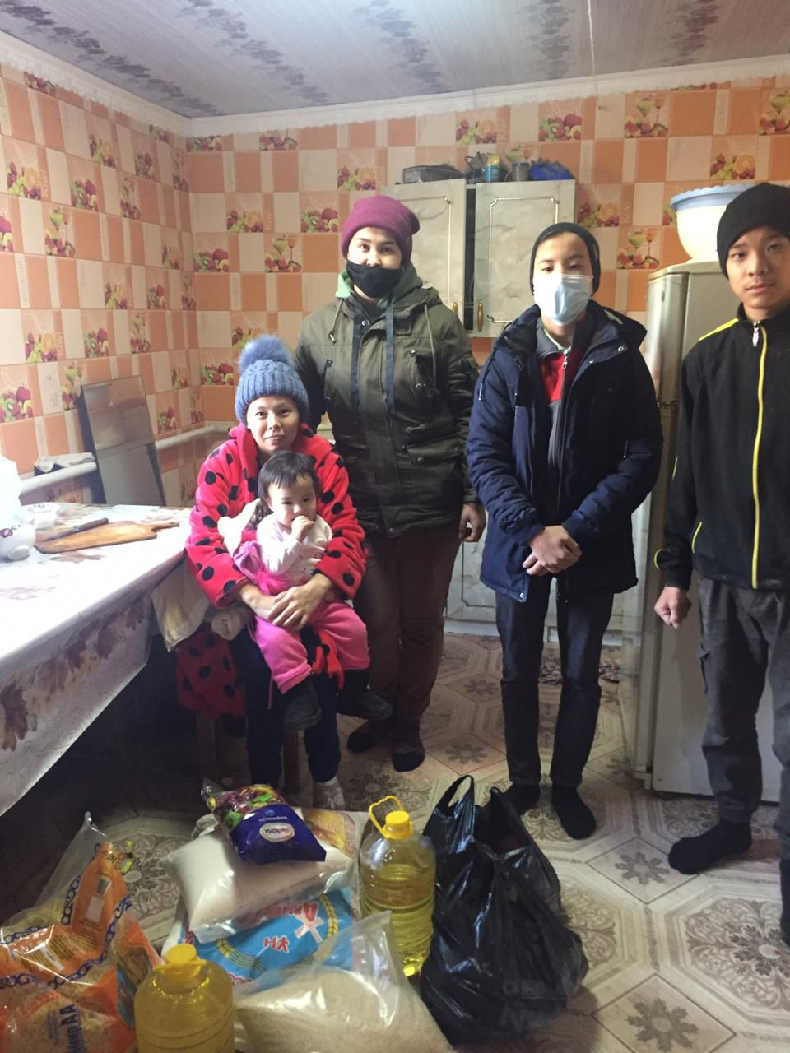
8 «А» сынып
8 «Ә» сынып

Slide 20
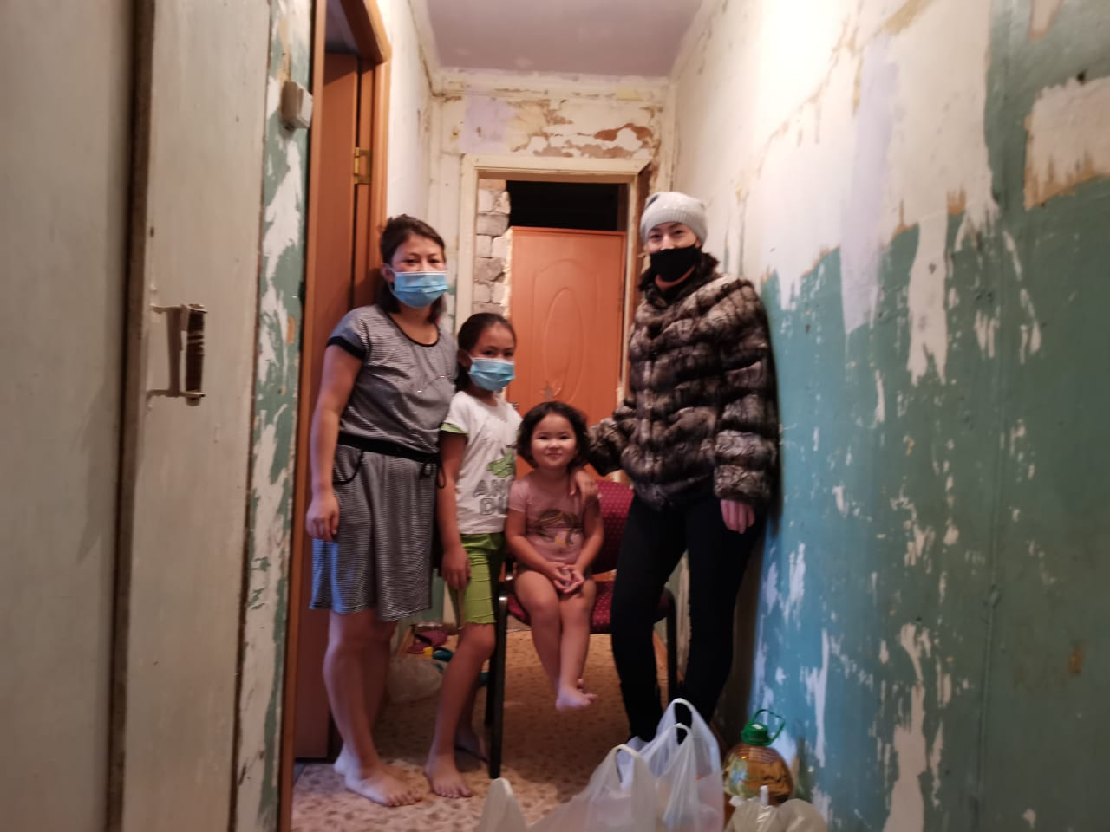
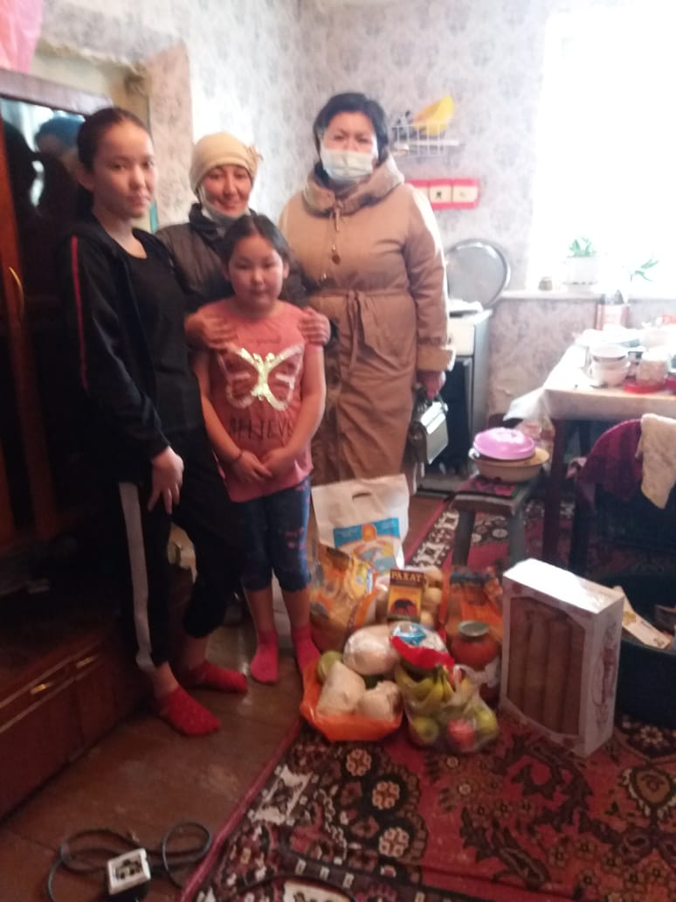
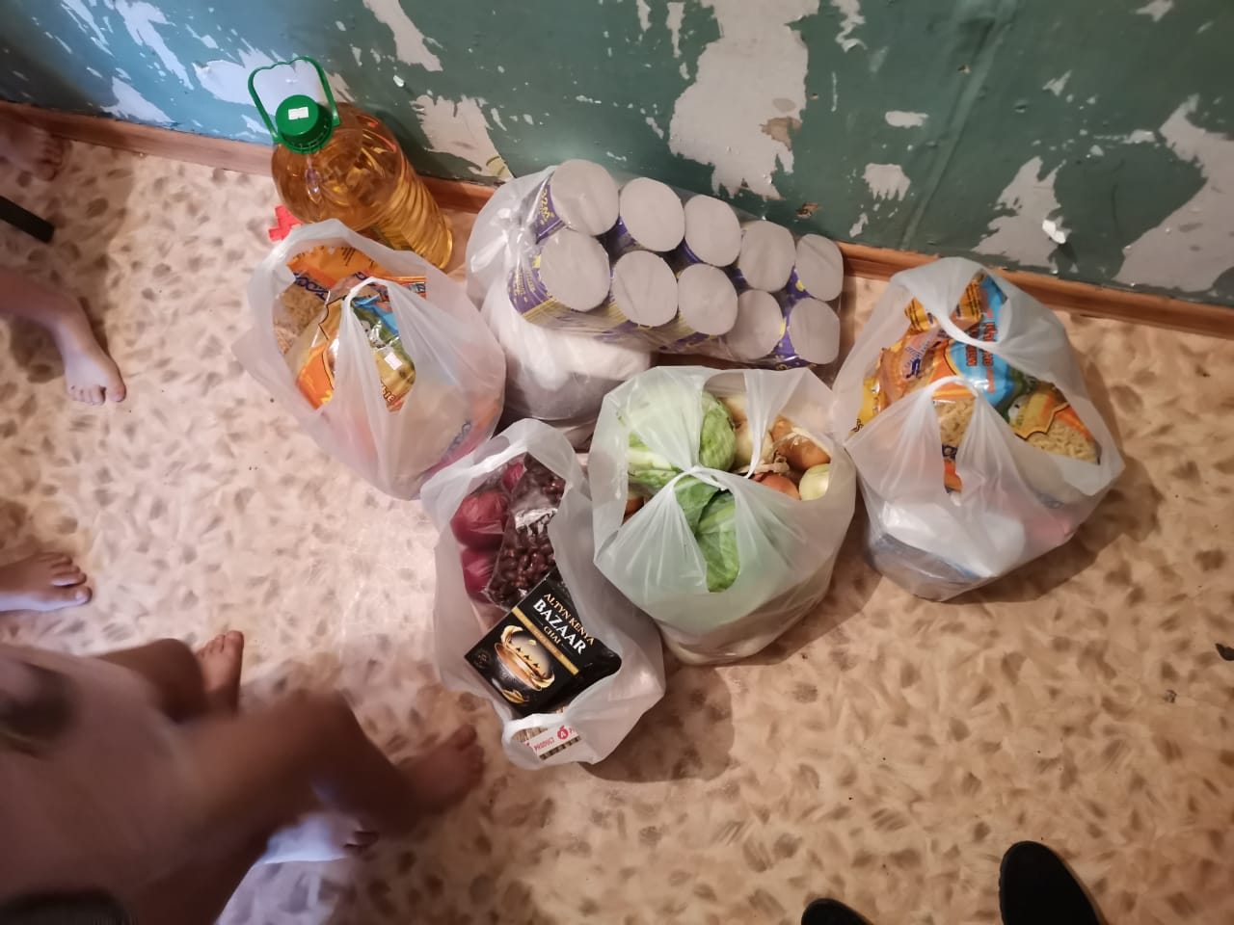
2 «А» сынып
2 «Ә» сынып

Slide 21
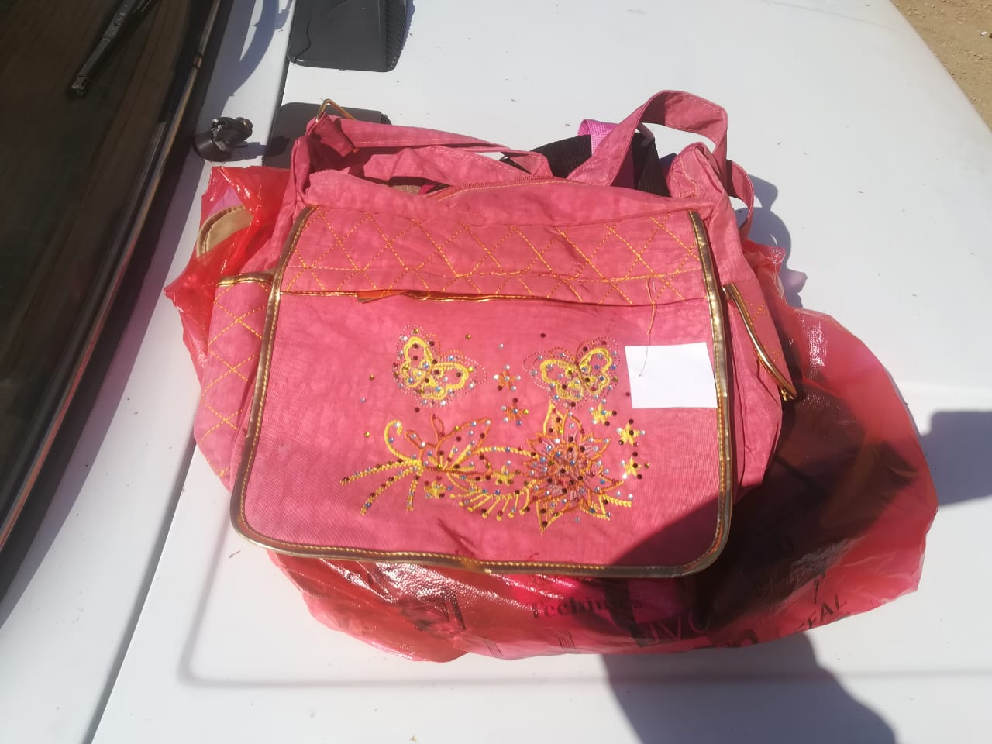
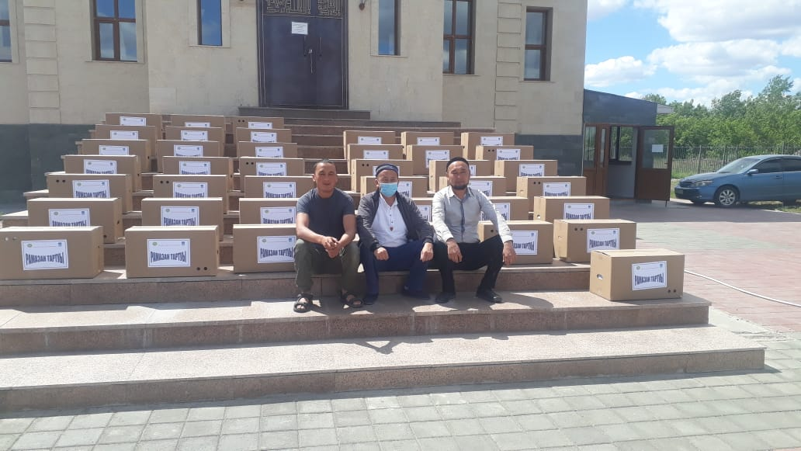
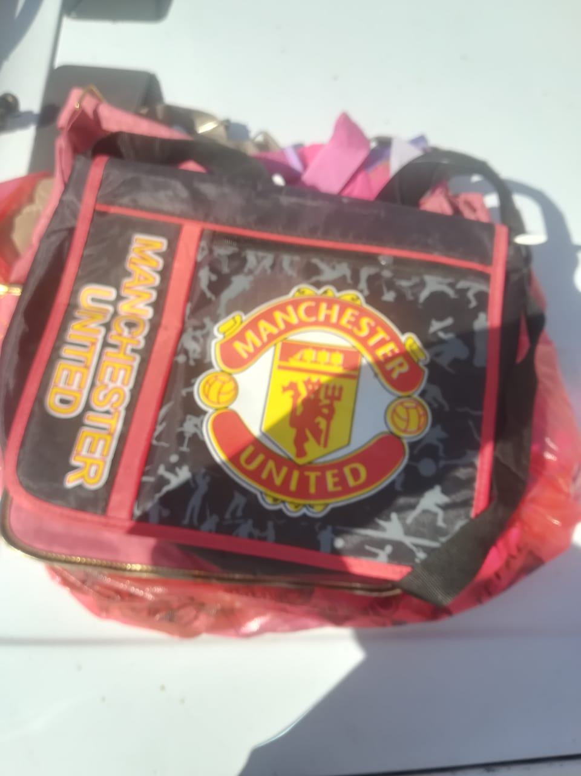
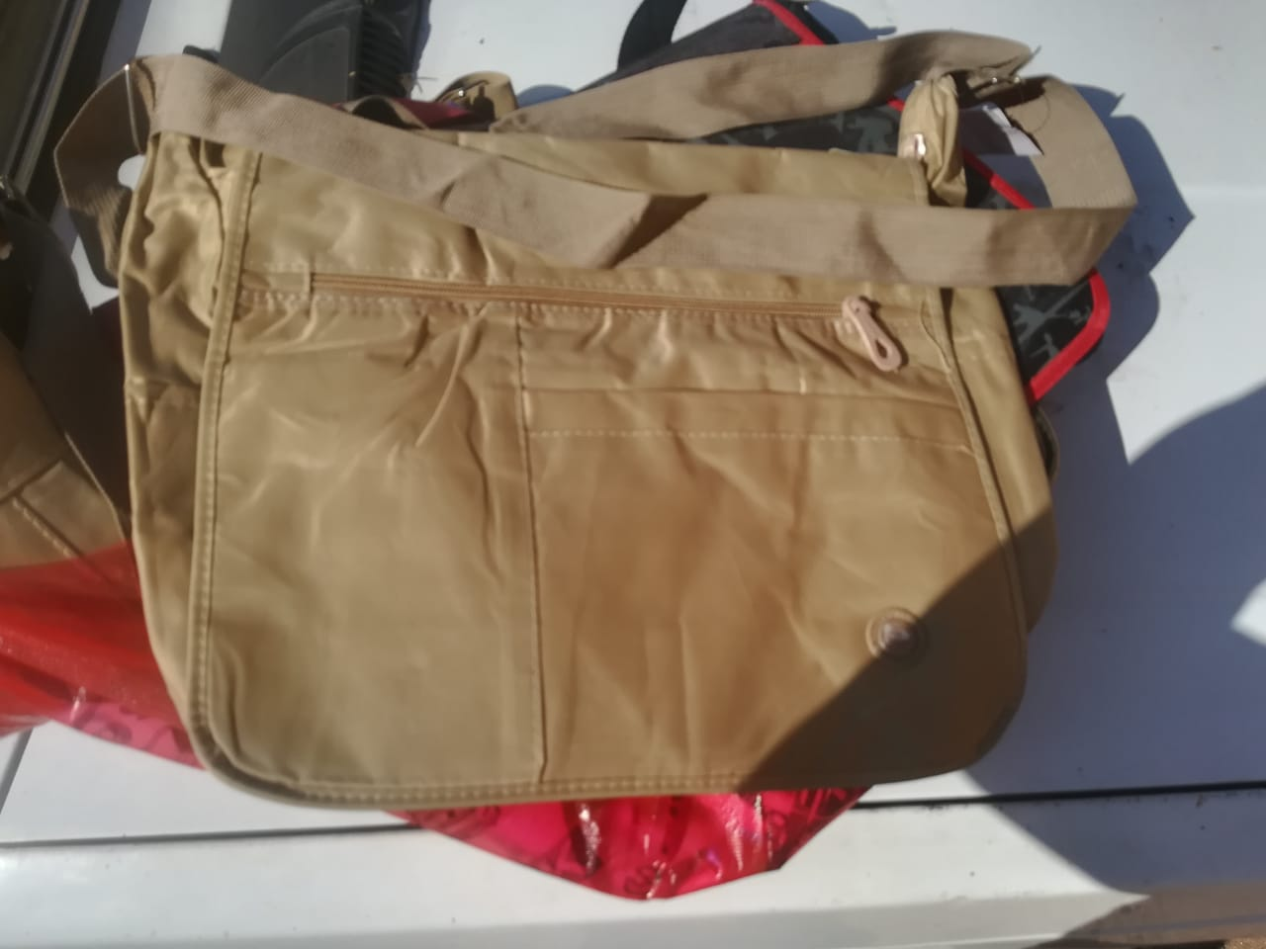
«Мектепке жол» акциясы

Slide 22
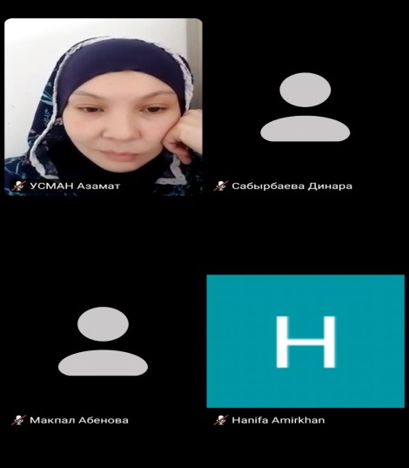
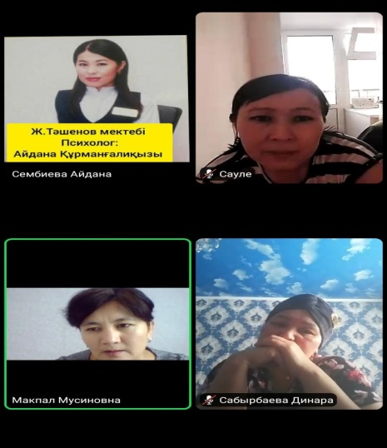

Slide 24
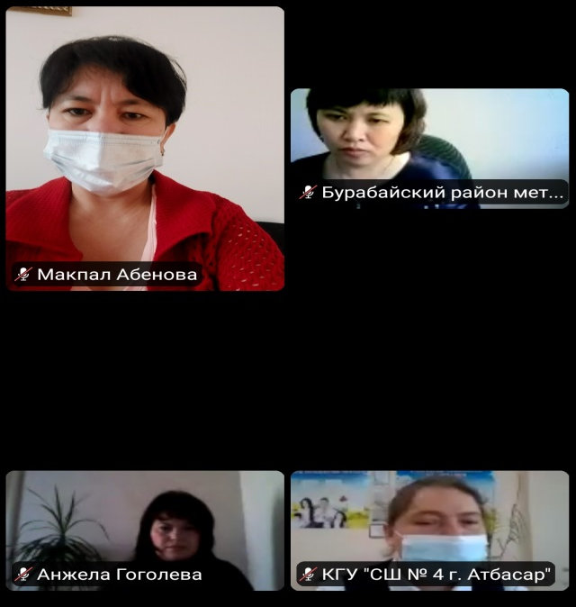
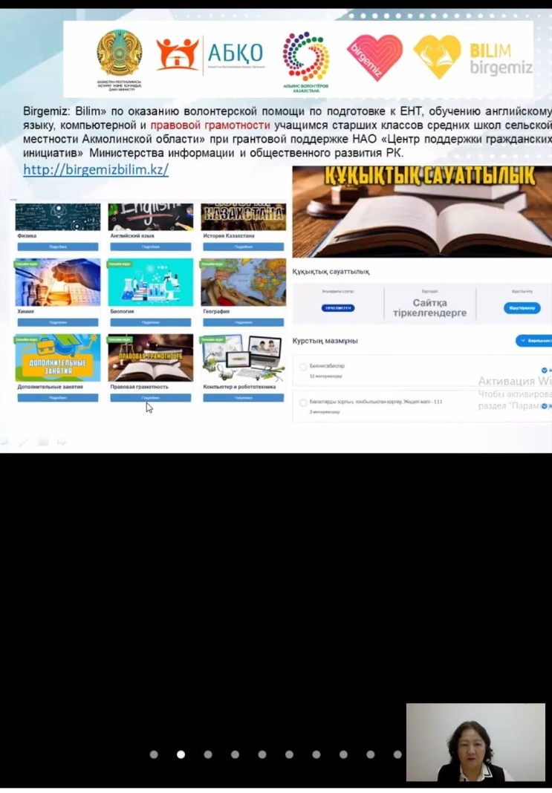
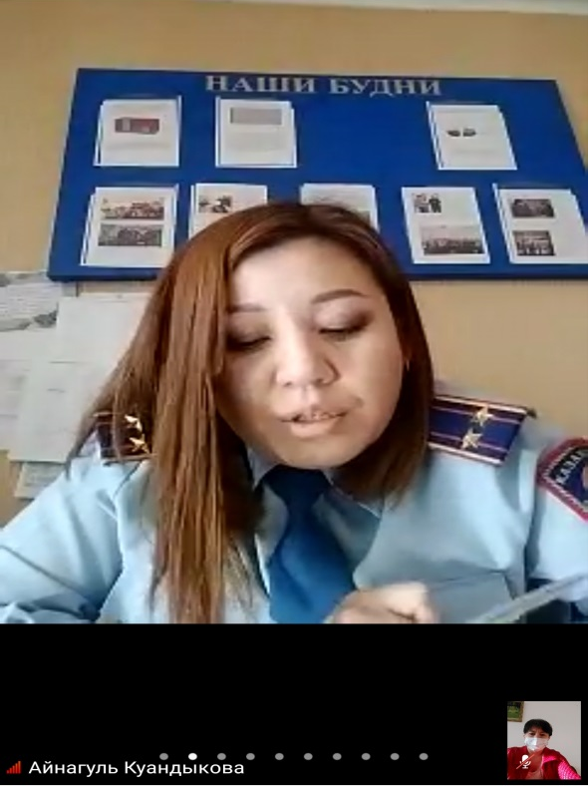

Slide 25
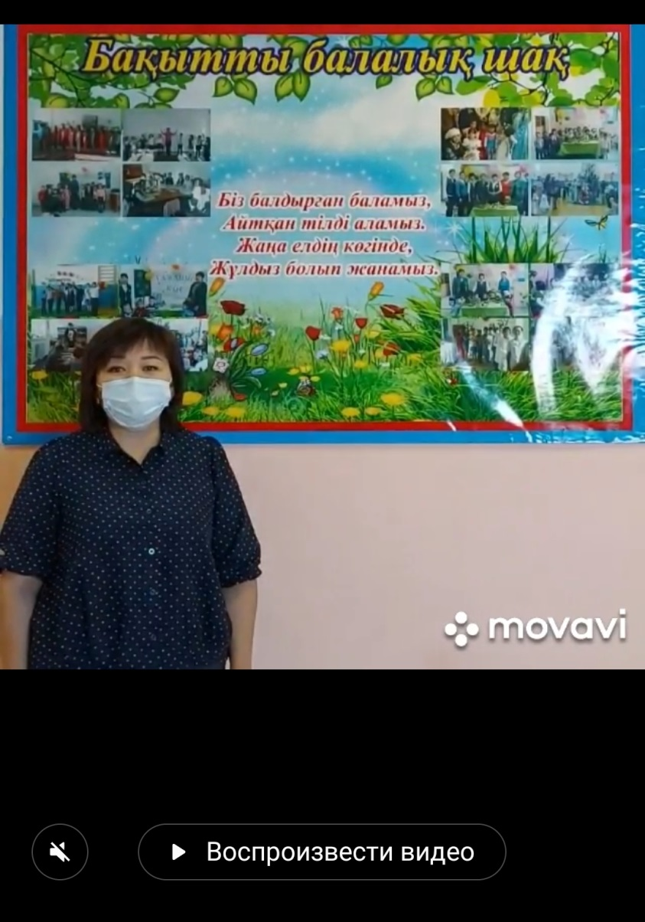
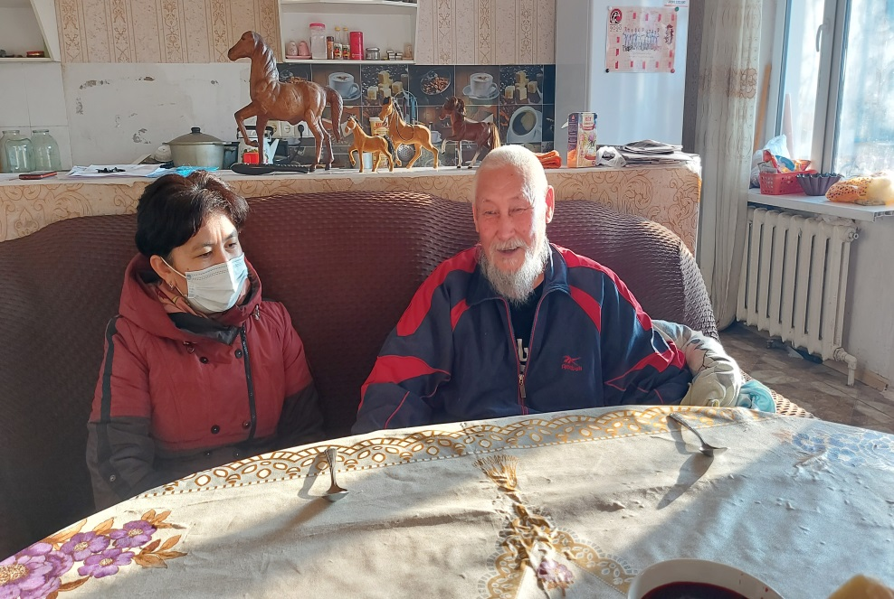
Қамқоршыға алғыс!

Slide 26
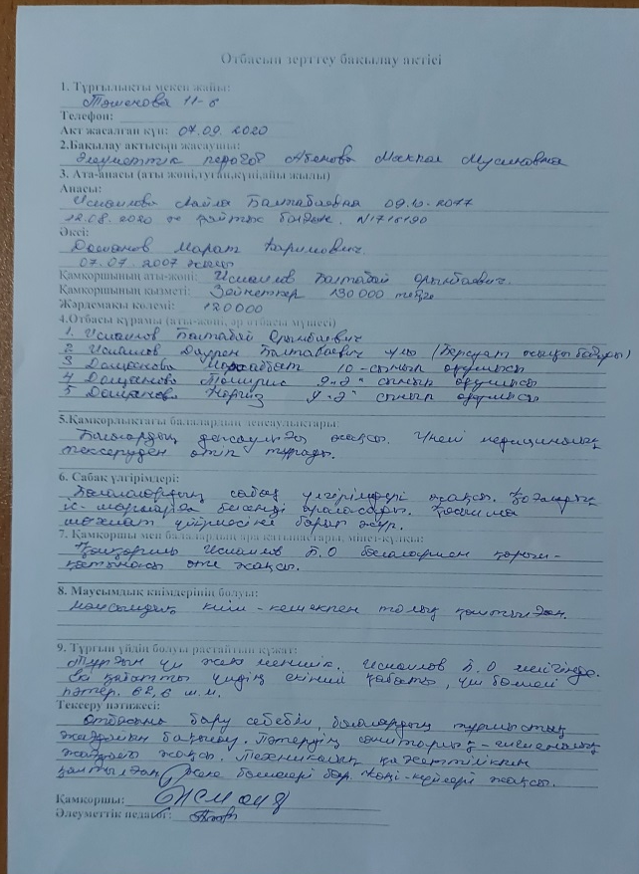
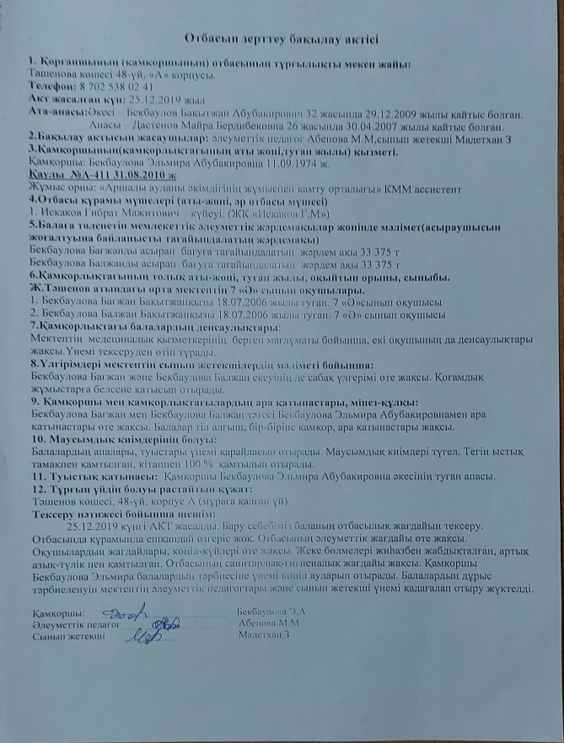

Slide 27
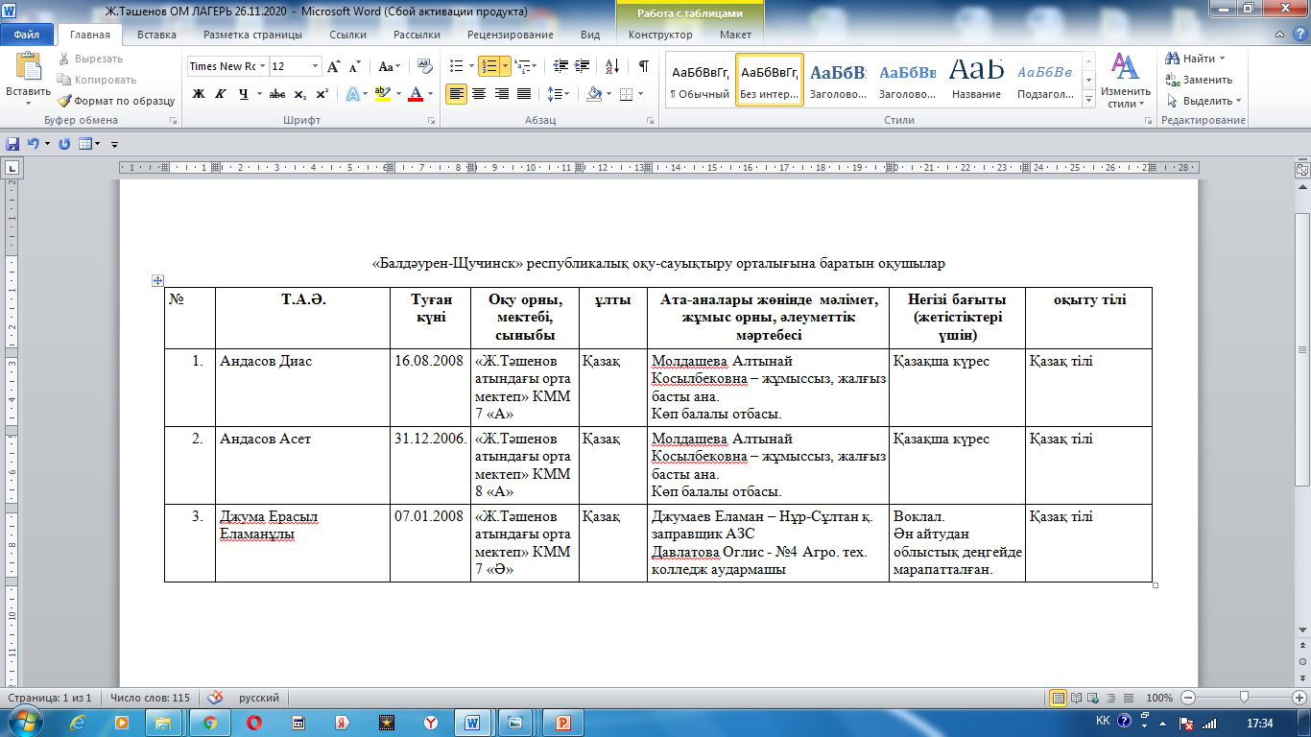

Slide 28
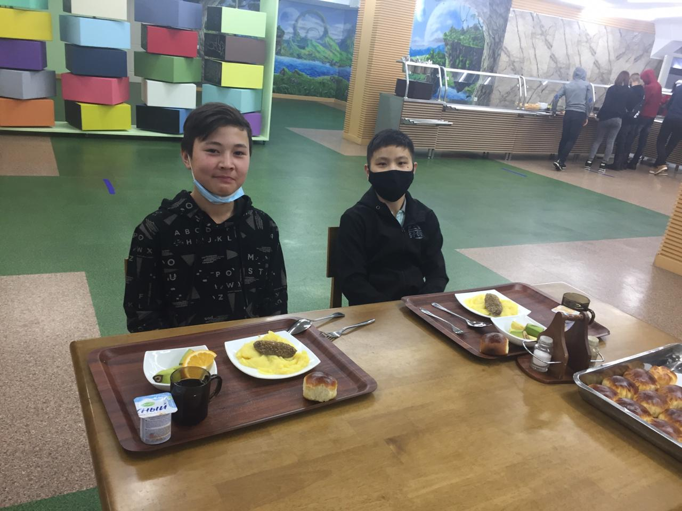

Slide 29
Құрметті әріптестер!
Сіздерді ұлық мереке – Қазақстан Тәуелсіздігі
мерекесімен шын жүректен құттықтаймын!
Көк байрағы желбіреген, бүгінгідей абыройлы да айбынды, беделді де берекелі, ынтымағы мен бірлігі жарасқан еліміздің тәуелсіздігі баянды болғай.
Баршаңызға мерекелік көңіл - күй,
жанұялық бақыт, табыс тілеймін!
Назарларыңызға рахмет!

